Slide 1
4.3 连续型随机变量
一、连续型随机变量
二、概率密度的概念与性质
三、常见连续型随机变量的分布

Slide 2

一、连续型随机变量
定义 随机变量所取的可能值可以连续地充满某个区间,叫做连续型随机变量.
实例1 随机变量 X 为“灯泡的寿命”.
则 X 的取值范围为
实例2 随机变量 X 为“测量某零件尺寸时的测量
误差”.
则 X 的取值范围为 (a, b) .

Slide 3
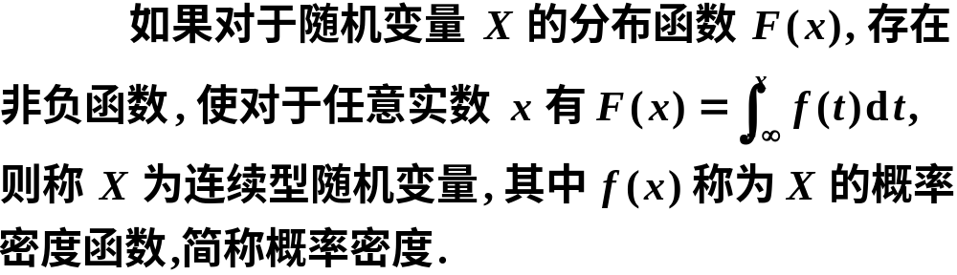

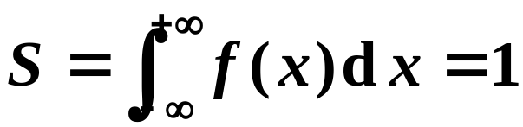

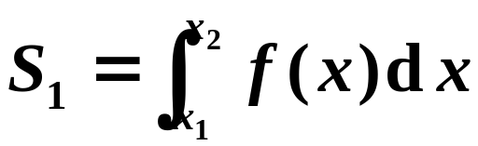





二、概率密度的概念与性质
1.定义
1

Slide 4

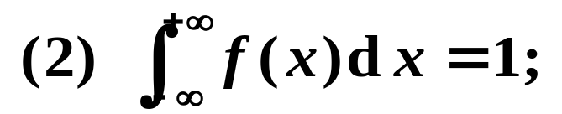
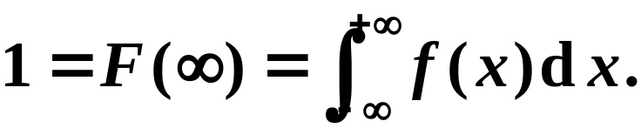
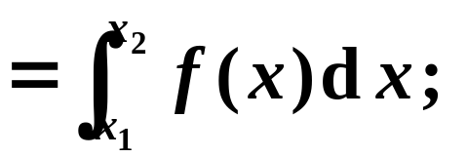
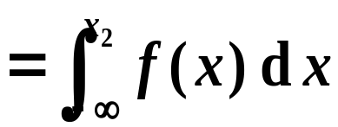
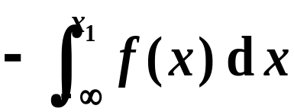
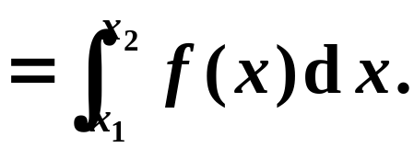
性质
证明
证明

Slide 5
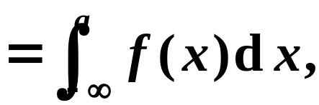



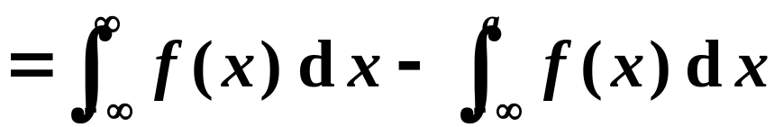
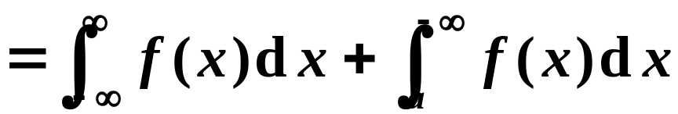
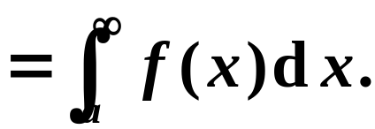
同时得以下计算公式

Slide 6

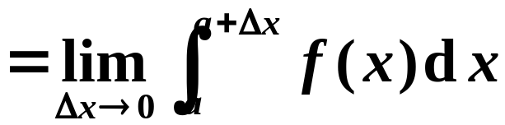






注意 对于任意可能值 a ,连续型随机变量取 a 的概率等于零.即
证明
由此可得
连续型随机变量取值落在某一
区间的概率与区间的开闭无关

Slide 7





注意
若X是连续型随机变量，{ X=a }是不
可能事件，则有
连
续
型
离
散
型
若 X 为离散型随机变量,

Slide 8
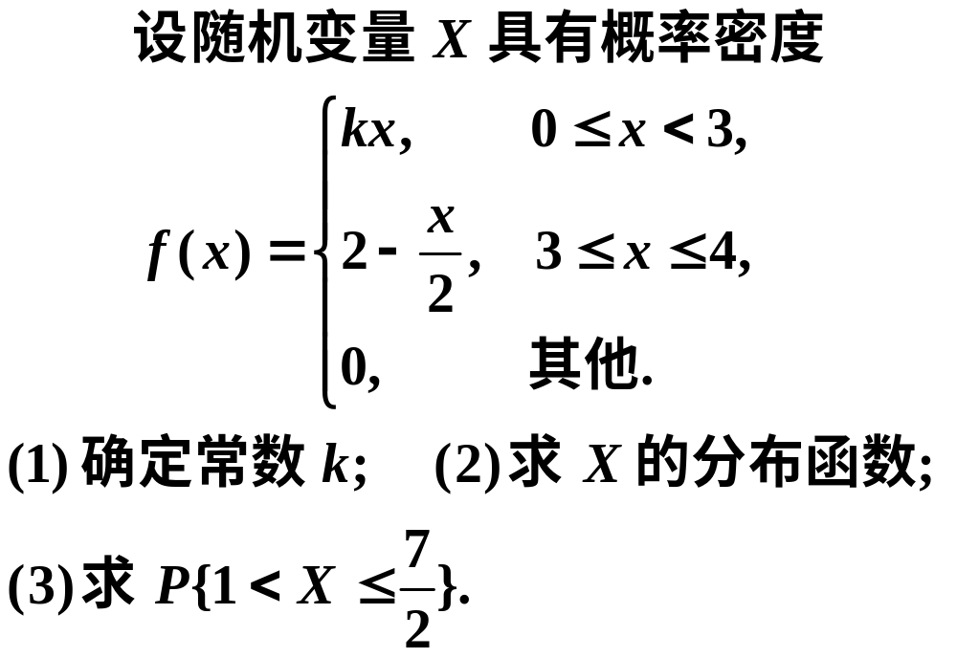
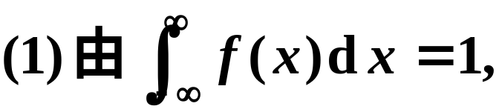
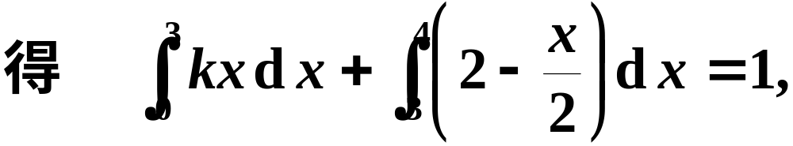
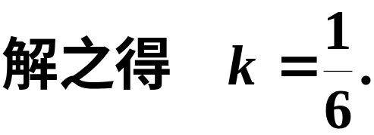
例1
解

Slide 9

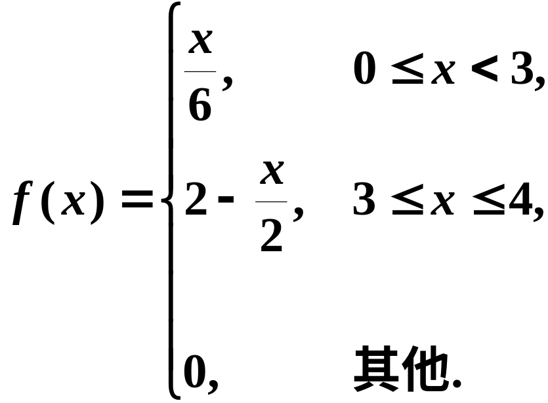

Slide 10

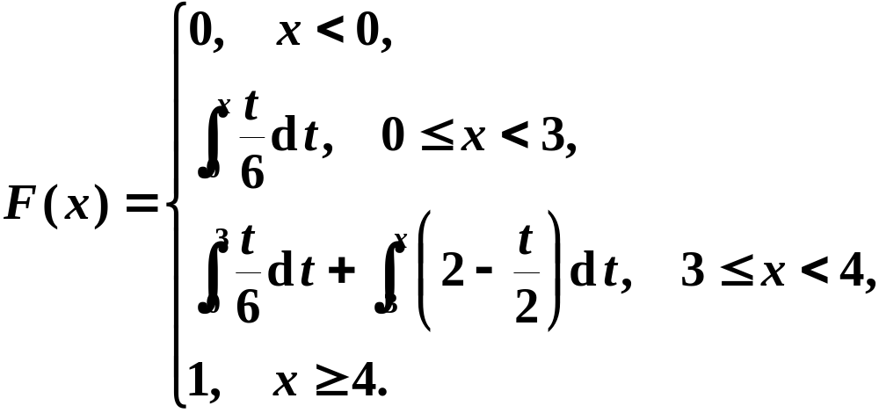

Slide 11
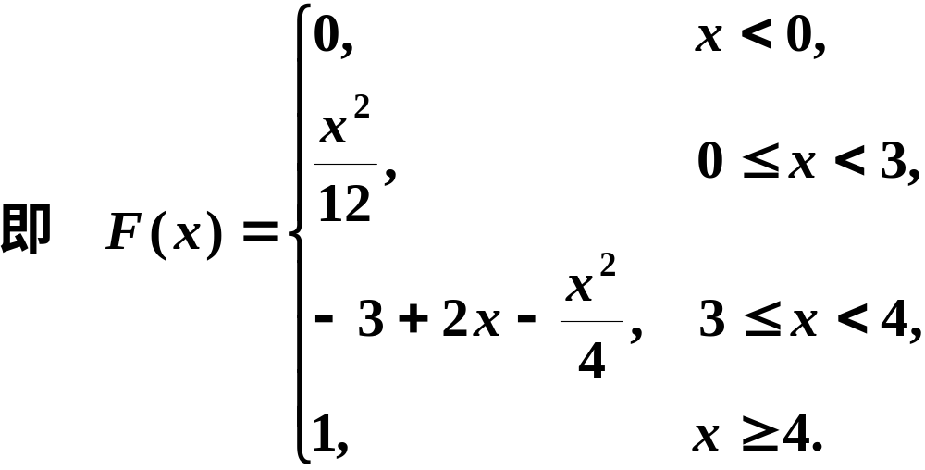
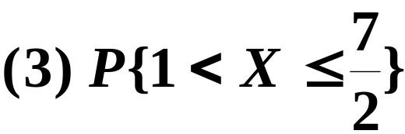
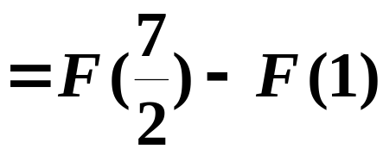
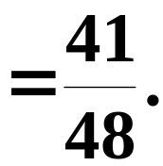

Slide 12
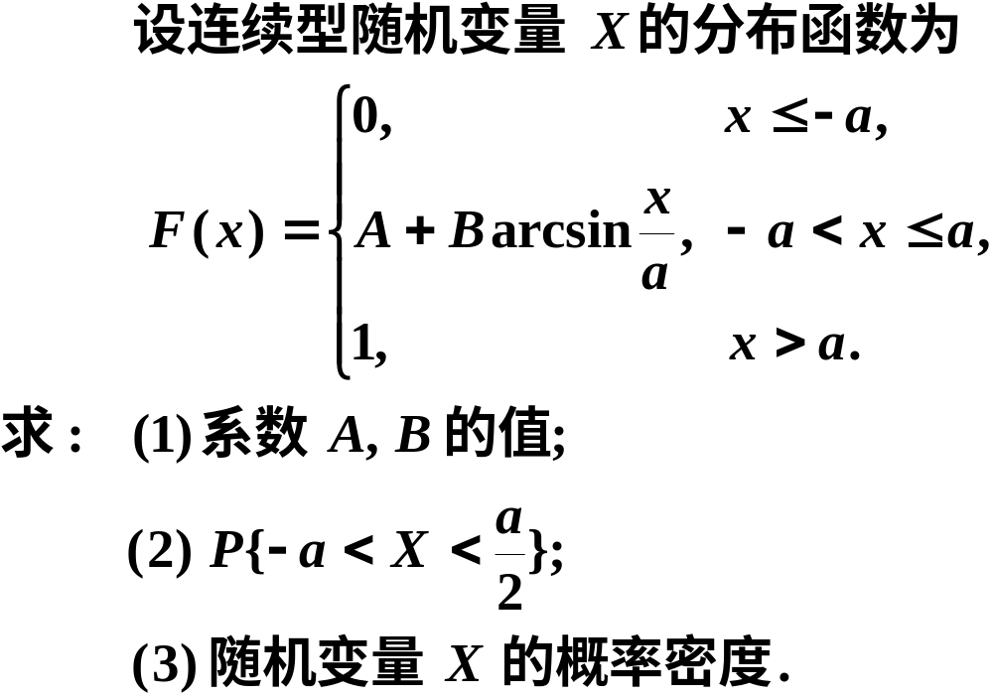
例2

Slide 13

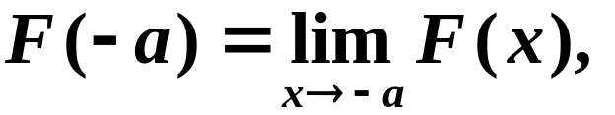
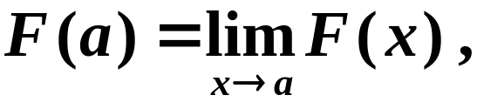
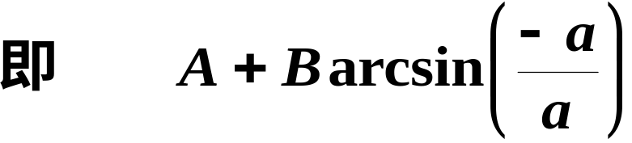
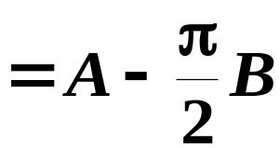


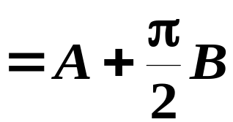

解
(1) 因为 X 是连续型随机变量,
故有

Slide 14
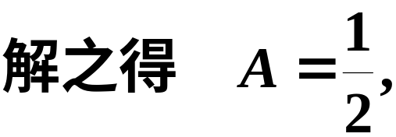
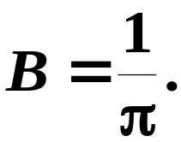
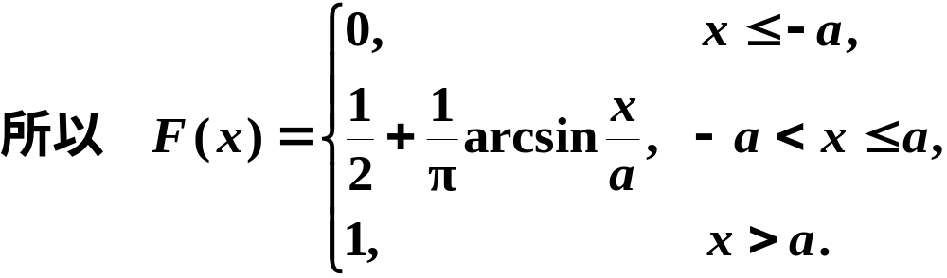

Slide 15
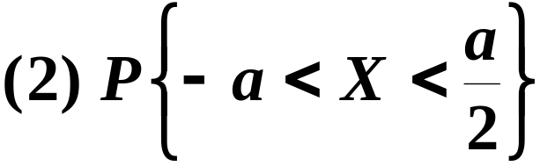
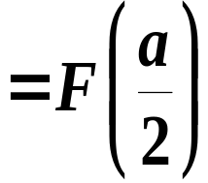

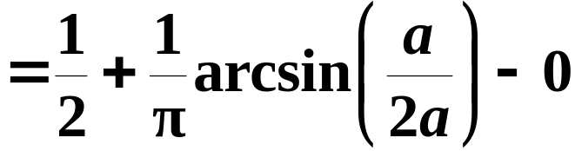
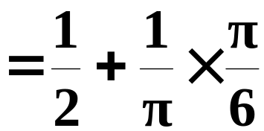

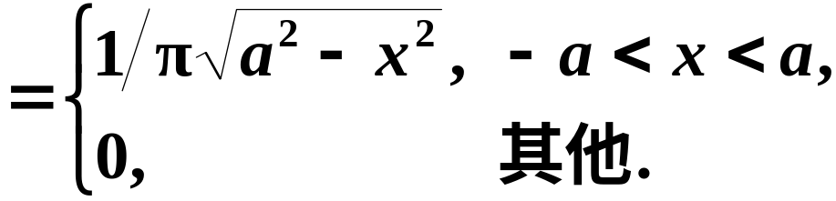


Slide 16
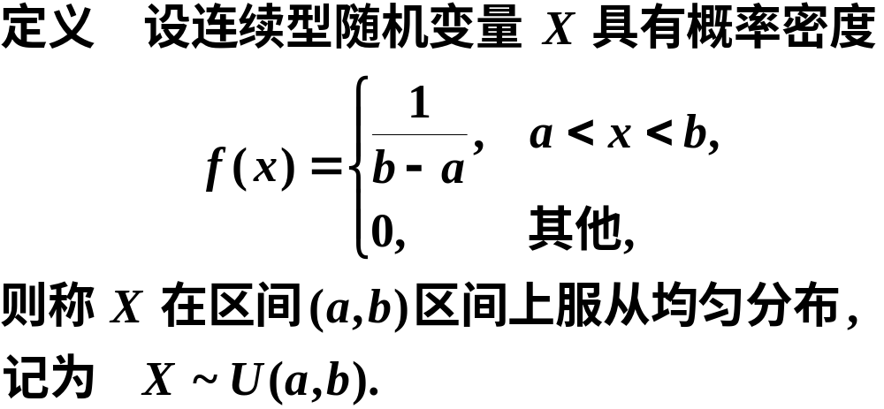





三、常见连续型随机变量的分布
1. 均匀分布
概率密度函数图形

Slide 17
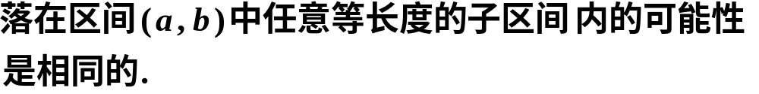
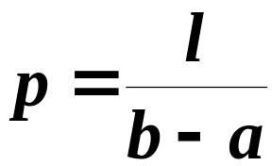
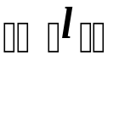
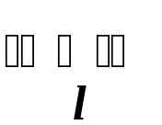
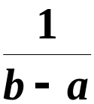


均匀分布的意义

Slide 18



分布函数

Slide 19

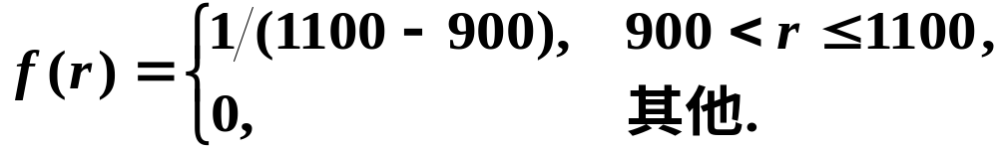

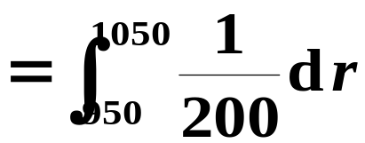

设电阻值 R 是一个随机变量，均匀分布在
~ 1100 . 求 R 的概率密度及 R 落在 950 ~1050 的概率．
例3
解
由题意, R的概率密度为
故有

Slide 20
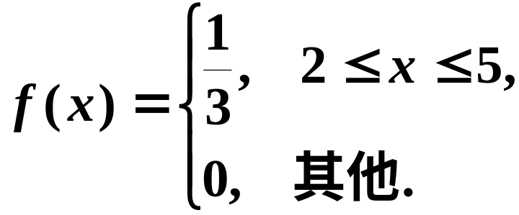
设随机变量 X 在 [ 2, 5 ]上服从均匀分布, 现对 X 进行三次独立观测 ,试求至少有两次观测值大于3 的概率.
例4
解
X 的分布密度函数为
设 A 表示事件“对 X 的观测值大于 3 ”,
即 A={ X >3 }.

Slide 21
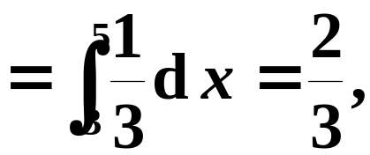

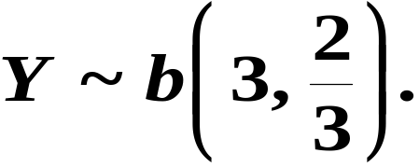
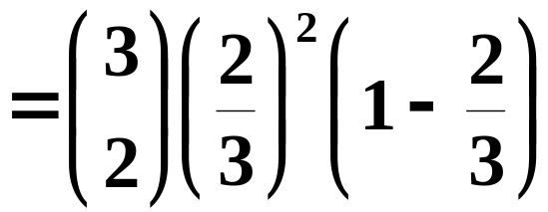



设Y 表示3次独立观测中观测值大于3的次数,
则
因而有

Slide 22


2. 指数分布
定义

Slide 23


设某类日光灯管的使用寿命 X 服从参数为
的指数分布(单位:小时).
(1) 任取一只这种灯管, 求能正常使用1000小时以上的概率.
(2) 有一只这种灯管已经正常使用了1000 小时以上,求还能使用1000小时以上的概率.
例5
解
X 的分布函数为

Slide 24








Slide 25



Slide 26










指数分布的特性

Slide 27


3. 正态分布(或高斯分布)
定义

Slide 28




正态概率密度函数的几何特征

Slide 29




Slide 30



Slide 31

正态分布的分布函数
正态分布的应用与背景
正态分布是最常见最重要的一种分布,例如测量误差, 人的生理特征尺寸如身高、体重等 ;
正常情况下生产的产品尺寸:直径、长度、重量高度等都近似服从正态分布.

Slide 32



正态分布下的概率计算
原函数不是
初等函数
方法一:利用软件包计算
方法二:转化为标准正态分布查表计算

Slide 33



标准正态分布
标准正态分布的概率密度表示为
标准正态分布的分布函数表示为

Slide 34


标准正态分布的图形

Slide 35


Slide 36




例6
解

Slide 37











证明

Slide 38


Slide 39





例7
解

Slide 40








例8
证明

Slide 41





例9
将一温度调节器放置在
贮存着某种液体的容
器内
.
调节器整定在
d
o
C
,
液体的温度
X
(
以
o
C
计
)
是一个随机变量
,
且
X
~
N
(
d
,
0
.
5
2
)
.
(
1
)
若
d
=
90
,
求
X
小于
89
的概率
.
(
2
)
若要求保持液体的温度
至少为
80
o
C
的概率不低
于
0
.
99
,
问
d
至少为多少
?
解
(1) 所求概率为

Slide 42








Slide 43

常见连续型随机变量的分布
均匀分布
正态分布(或高斯分布)
指数分布
正态分布是概率论中最重要的分布
正态分布有极其广泛的实际背景, 例如测量误差, 人的生理特征尺寸如身高、体重等 ,正常情况下生产的产品尺寸:直径、长度、质量、高度,炮弹的弹落点的分布等, 都服从或近似服从正态分布.

Slide 44
正态分布是自然界和社会现象中最为常见的一种分布, 一个变量如果受到大量微小的、独立的随机因素的影响, 那么这个变量一般是一个正态随机变量.
另一方面,有些分布(如二项分布、泊松分布)的极限分布是正态分布.所以,无论在实践中,还是在理论上,正态分布是概率论中最重要的一种分布.

Slide 45


小结
分布函数
2. 常见连续型随机变量的分布
均匀分布
正态分布(或高斯分布)
指数分布

